Slide 1
Бібліотечний урок:
«Збережемо життя книзі!”
ПІДГОТУВАЛА:
бібліотекар
Пилипонько Л.А
2016р.

Slide 2
Заголовок слайда

Slide 3
Пилипонько Л. А. – бібліотекар, рада бібліотеки.
Координатори проекту:

Slide 4
Мета проекту:
Нагадати учням про єдині вимоги щодо використання та збереження підручників;
що дбайливе ставлення до книги завдання державного рівня;
удосконалювати навички користування бібліотекою;
розробити пам’ятку бережливого ставлення до книги;
провести рейди – перевірки та своєчасно надати допомогу книзі;
надати посильну допомогу бібліотеці у ремонті підручників;
виховувати культуру читання та бережливе ставлення до книги підручника.

Slide 5
Очікувальні результати:
навички групової проектної діяльності;
виступ перед однокласниками;
інтерес до книги;
залучення учнівського колективу до бережливого ставлення до книги;
засвоїти правила поводження з книгами.
посильна допомога бібліотеці у ремонті книг.

Slide 6
Випереджувальні завдання:
Групова проектна діяльність:
1група (лектори) – підготувати бесіду: «Як берегти книгу» для учнів 1 – 6 класів.
- Провести бібліотечні години для учнів 7 – 8 класів.
2 група (оформлювачі) – написати оголошення про проведення Всеукраїнської акції «Живи, книго!»,оформити в бібліотеці куточок читача по підсумках рейду „Живи, книго!”, виготовити плакати «Любіть книгу – джерело знань», «Бібліотечні книги – цінне громадянське добро», «Живи, книжко!».
3 група (книжкові лікарі) – розробити правила ремонту книг;
- надати посильну допомогу шкільній бібліотеці у ремонті книг.
4 група (Живи, книго!) – провести рейди перевірки кращого збереження підручників у класах;
- провести практичне заняття обгортання підручників у молодших класах
- підготувати звіти;
- підвести підсумки щодо результатів моніторингу за збереженням стану підручників.

Slide 7

Мотивація навчальної діяльності. Оголошення теми та завдань уроку.
.

Slide 8
Актуалізація опорних знань. «Мозковий штурм».

Slide 9
Схема асоціацій:
порадник
Друг
помічник
Книга
вчитель
довідник
дослідник
розум
казка

Slide 10
схема групової проектної діяльності
Лектори
«Живи,книго!»
Оформлювачі
Книжкові лікарі

Slide 11
Доповідь групи «ЛЕКТОРИ»
Бесіда: «КНИГА – ТОВАРИШ ТВІЙ, ТОЖ БЕРЕГТИ ЇЇ УМІЙ»

Slide 12
Доповідь групи «КНИЖКОВІ ЛІКАРІ»
Завдання групи: розробити правила ремонту книги; надати посильну допомогу шкільній бібліотеці у ремонті книг

Slide 13
Доповідь групи «ОФОРМЛЮВАЧІ»

Slide 14
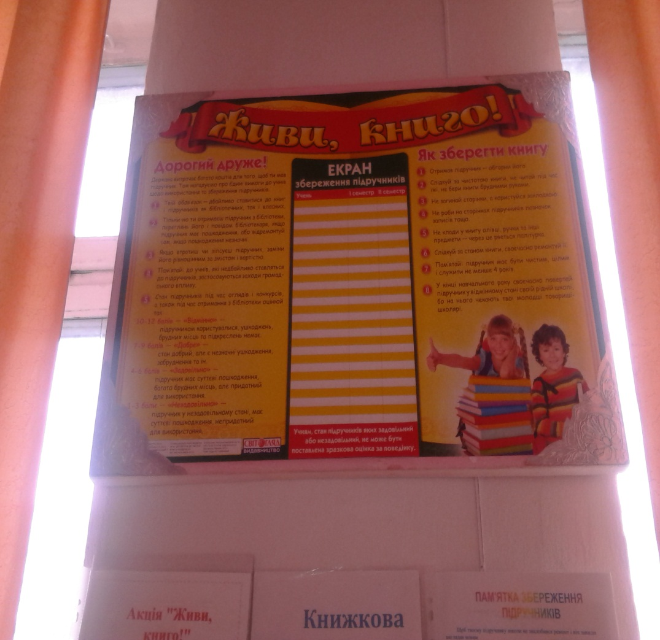
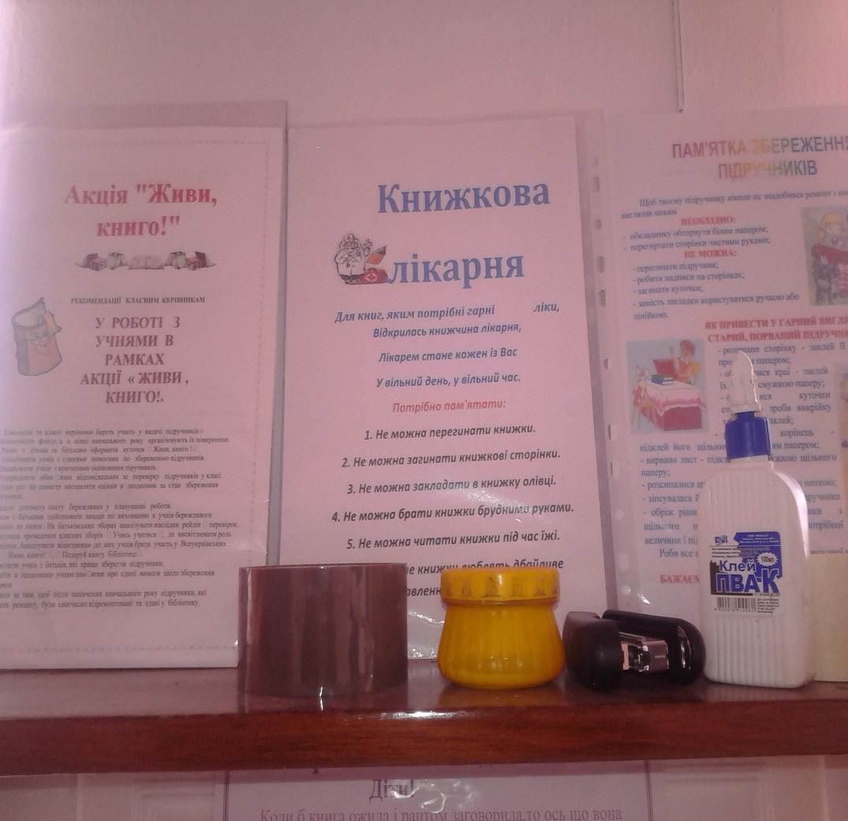
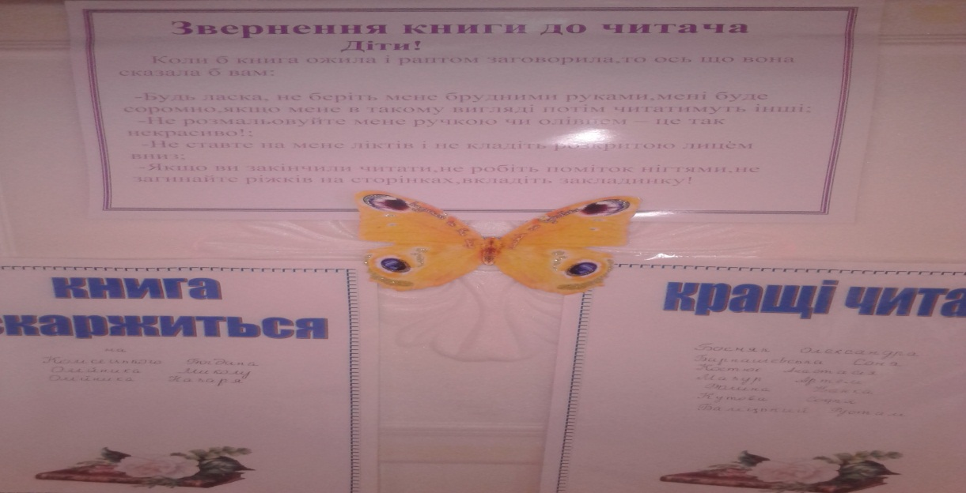

Slide 15
Доповідь групи „Живи, книго!”
Пам’ятка збереження підручників

Slide 16
Результати моніторингу за збереженням стану підручників у 1 – 9 класах
Денисівської ЗОШ І – ІІ ступенів
№п/п | Класи | Учнів | Почат ковий рівень | Серед ній рівень | Достат ній рівень | Висо Кий рівень
1 | 1
2 | 2 | 8 |  |  | 2 | 6
3 | 3 | 8 |  |  | 4 | 4
4 | 4 | 7 | - | - | 4 | 3
5 | 5
6 | 6
7 | 7
8 | 8
9 | 9

